Slide 1


Eliminating Channel Feedback in Next Generation Cellular Networks
Deepak Vasisht
Swarun Kumar, Hariharan Rahul, Dina Katabi
Notes:
在下一代蜂窝网中消除信道反馈.

Slide 2
Cellular Traffic is Increasing
  Global mobile data traffic will increase 8 fold in 2015-2020 CISCO
Spectrum cannot accommodate this increase
Notes:
近年来，蜂窝流量一直持续增长。CISCO 估计在未来的五年，全球额的移动数据流量会增长八倍。然而与此同时，频谱资源几乎保持不变。有限的频谱资源无法满足日益增长的通信需求。那么该怎么办呢？

Slide 3
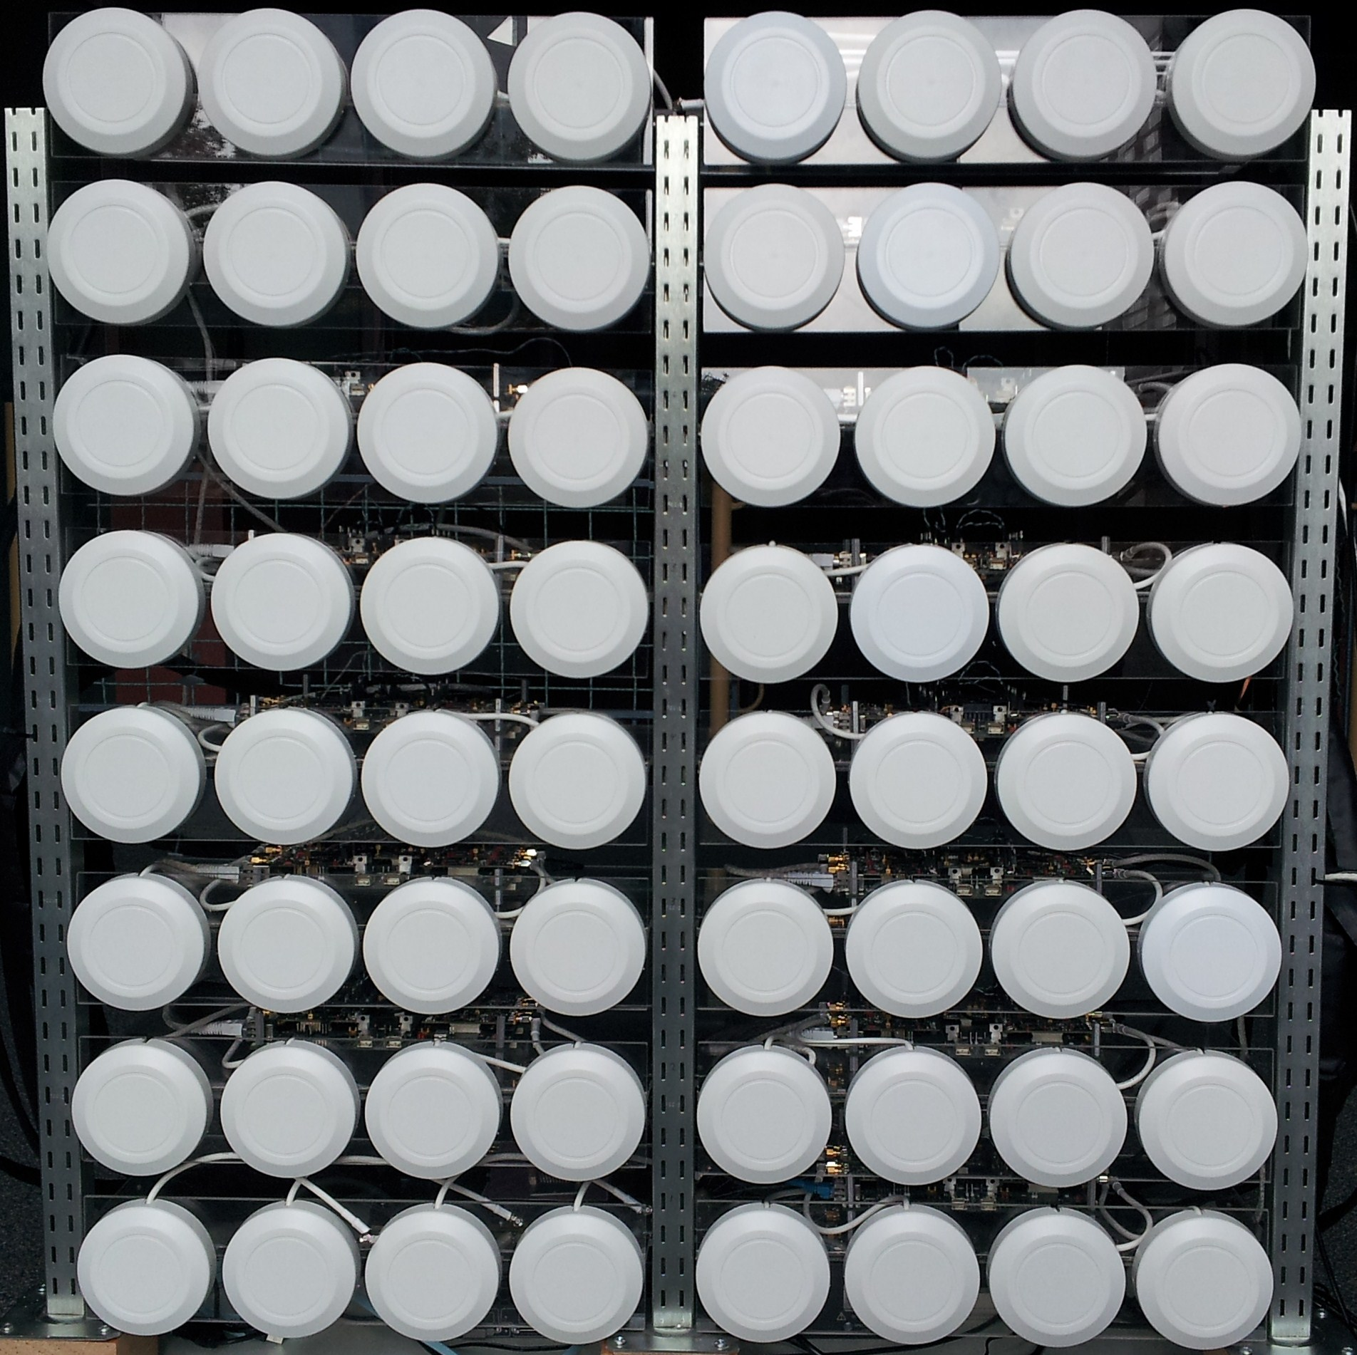
More Antennas
LTE standard body, 3GPP, is proposing multi-antenna solutions in new releases:
  Beamforming
  Coordinated Multi-point
  Full-Dimensional MIMO
Base station needs to know channels to client
Notes:
通信行业的人提出的方案是为基站增加更多的天线。在频谱范围不变的情况下，更多的天线意味着更高的吞吐率。目前3GPP正在多天线的标准，用来支持波束成形，多点协作（CoMP）和全维度的MIMO等技术。
而所有这些将要被部署的技术，在工作的时候都有一个需求，就是需要知道每一根天线到用户的无线信道信息，以波束成形为例，知道了用户到天线的信道信息之后，就可以调整发射天线信号的相位，在接收端达成信号加强的效果。
那么问题来了 基站怎么知道信道信息呢？

Slide 4


Channel Acquisition
Use feedback from the client
…
Channel feedback
Feedback overhead is overwhelming
Notes:
目前基站获得信道信息的方法是通过反馈。比如手机可以测量每一根基站天线和手机天线间的无线信道，然后把这个值返回给基站。
这个过程看上去很合理，但是事实上问题很大。首先手机需要测量每一根天线上的信道信息，这还不止是一个频率，像OFDM这样的技术还需要很多个子载波上的信息。也就是说，手机需要返回的信息是每根天线上每个子载波频率上的信道信息。而且因为环境一直在，手机就需要更新反馈值的频率就需要很高。作者给出的数据是每ms需要更新十次。

Slide 5
Feedback is Overwhelming
Large in current networks, uses lossy compression [3GPP TS 36.211 2010, Irmer et al IEEE Communications 2011]
Prohibitive for future deployments with up to 32 antennas
According to LTE standard body, 3GPP:
“Identifying the potential issues of CSI acquisition and developing the proper solutions are of great importance”
Notes:
事实上，当前的无线网络在基站只使用两根天线，并且还是有损压缩的情况下依然会给通信网络造成大量负荷。但是传输较少的信道信息又会造成性能下降。
更可怕的是，在将来，基站会有32~64根天线，根据3GPP的报告，在未来的LTE部署中，如何正确有效地获取CSI会成为一个巨大的挑战。

Slide 6
R2F2
Uses uplink channels to estimate downlink channels
Removes feedback overhead
Evaluated indoors and outdoors in white spaces
R2F2 testbed
Commercial Carriers
Notes:
这篇文章的工作就是解决这一问题。作者设计了一个叫做R2F2的系统。这个系统通过用户到基站的上行信道来估计基站到用户的下行信道的信道信息。由于基站可以测量上行信道，那么加上R2F2系统就可以去掉反馈部分。
实验部分用的是非商业限制的640~690MHz的频段

Slide 7

Idea: Use Reciprocity Like in WiFi
In WiFi, Uplink Channel = Downlink Channel
Notes:
首先，一个简单的想法是能否像在WiFI系统中一样直接利用互易性。关于互易性的解释比较简单，比如在手机和ap通信的过程中，信号从手机到ap经过的路径和和从ap到手机经过的路径是完全相同的，而且Wi-Fi上行和下行用的是同样的频率，那么自然可以认为上行信道和下行信道是相同的。

Slide 8
Idea: Use Reciprocity Like in WiFi
In WiFi, Uplink Channel = Downlink Channel
Does not work for cellular networks:
Uplink and downlink on different frequencies
Notes:
但是在蜂窝网络里，这个性质没法直接利用。蜂窝网的上行和下行信道工作在不同的频段。所以尽管传播路径还是一样的，但是在不同频点上的测量结果是不同的。

Slide 9
Problem Statement
How do we estimate channels on one frequency from channels on a different frequency?
Notes:
那么现在的问题就变成了，如何通过用一个频段上测到的信道信息来计算另一个频段上的信道信息？

Slide 10
Problem Statement
Uplink Channels at Frequency 1
Downlink Channels at Frequency 2
Notes:
如果我们能做到这一点，基站就可以通过测量上行信道，来直接计算下行信道的结果，从而消除对信道反馈的需求。.

Slide 11
Idea: Same Paths on Uplink & Downlink
Uplink Channels at Frequency 1
Paths along which signal is received
Downlink Channels at Frequency 2
Notes:
R2F2系统的核心想法就是，尽管不同频点上测到的结果基本不同，但是无线信号传输的路径是一样的。基于这一想法，工作流程就如图，首先测量上行频段上的信道信息，然后通过某种转换，就测到的CSI值变成信号传播路径的某种表示形式，然后通过逆变换，得到另一个频段上的CSI。那么接下来就需要设计一种合理的路径的刻画形式。

Slide 12

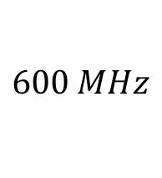
RF-based Localization Systems
User
$$600 MHz$$
$$θ$$
Base Station
Notes:
作者借鉴了目前一些RF定位系统中刻画路径的方法，以右图所示的方式来刻画路径信息。其中x轴为空间角，y轴是信号的强度。右图中红色的虚线表示的左图红色传播路径，蓝色的虚线表示蓝色的传播路径

Slide 13
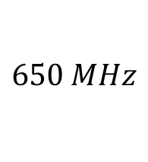
RF-based Localization Systems
User
$$600 MHz$$
$$650 MHz$$
Localization systems don’t directly apply
$$θ$$
Base Station
Notes:
那么再加上在650MHz时测到的结果，可以看到相同路径不同频率测得的图完全不同。但对于RF定位系统，需求的是直射路径的信号强度，而在R2F2系统里，所需求的是全部路径的信息。

Slide 14



Paths to Channels: Ideal Representation
User
$$φ_{1}$$
$$φ_{2}$$
$$θ_{1}$$
Base Station
Notes:
那么再回到这个例子，现在我有一个手机，正在向有着好几根天线的基站发送信息。可以看到，信号沿着左图中红色和蓝色的两条路径 传播。理想情况下，希望看到的是如右图中的两个冲激信号，每个冲激信号对应一条路径。其高度对应它的信号强度，除此外因为无线信号是波，所以还有一个相位信息，记作phi1和phi2
但是这是理想状态下的信号表示。

Slide 15




Paths to Channels: Measured Representation
$$S_{f}(a_{1},φ_{1},θ_{1})$$
Limited number of antennas leads to convolution with sinc
User
$$φ_{1}$$
$$S_{f}(a_{2},φ_{2},θ_{2})$$
$$φ_{2}$$
$$θ_{1}$$
Base Station
Notes:
在实际测量中，我们是在有限空间的有限根天线上测量信号，因而实际测到的信号相当于冲激信号与sinc函数的卷积。
这里把每个sinc记作一个关于幅度，相位和空间角的函数。

Slide 16

Paths to Channels: Superposition
User
$$S_{f}\left(a_{1},φ_{1},θ_{1}\right)+S_{f}(a_{2},φ_{2},θ_{2})$$
$$θ_{1}$$
Base Station
Notes:
其结果就是这些sinc函数的叠加。

Slide 17


Paths to Channels: FFT
User
$${FFT(S}_{f}\left(a_{1},φ_{1},θ_{1}\right)+S_{f}(a_{2},φ_{2},θ_{2}))$$
$$\vec{h_{1}}$$
$$θ_{1}$$
Base Station
Notes:
而我们实际测得的csi就是叠加后信号的fft。也就是说在天线上实际测到的信号是每一条路径乘上sinc后加和然后再做fft之后的结果。

Slide 18



Uplink to Downlink Channels
User
Uplink (f)
?
?
$$\vec{h_{1}}$$
$$θ_{1}$$
$$\vec{h_{2}}$$
Base Station
Downlink (f’)
Notes:
那么从上行到下行信道的计算就是这样子一个流程：首先测量上行信道的csi，由csi做逆fft得到以空间角为变量的叠加后信号强度的profile。然后分离出不同路径，转换成新频率下的sinc函数，计算新的profile，做fft，最后得到估计出的下行信道的csi。
可以看到 这个流程里未知的是如何从怎么从叠加后的profile还原出不同路径。

Slide 19
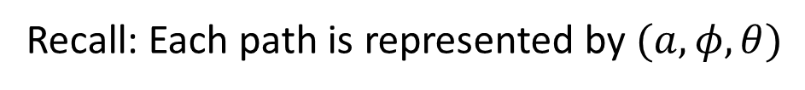
Channels to Paths
User
Uplink (f)
$$\vec{h_{1}}$$
$$θ_{1}$$
Recall: Each path is represented by $(a,φ,θ)$
Goal: To find ${\{a_{i},φ_{i},θ_{i}\}}_{i=1}^{N}$, that can produce channels $\vec{h_{1}}$
Base Station
Notes:
首先回忆之前的ppt里，作者将每一条路径刻画为一个关于信号强度，相位和空间角这一三元组的函数。所以目标就是找到能够产生我们测到的CSI向量h1的N个三元组。

Slide 20
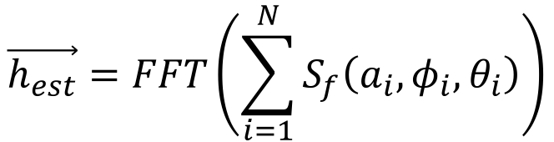
Channels to Paths
Goal: To find ${\{a_{i},φ_{i},θ_{i}\}}_{i=1}^{N}$, that can produce channels $\vec{h_{1}}$
$$\vec{h_{est}}=FFT\left(\sum_{i=1}^{N}{S_{f}\left(a_{i},φ_{i},θ_{i}\right)}\right)$$
$${\{a_{i},φ_{i}, θ_{i}\}}_{i=1}^{N}=argmin_{\{a_{i},φ_{i},θ_{i}\}}{\left\|\vec{h_{1}}−\vec{h_{est}}\right\|}^{2}$$
Notes:
接下来来看如何找到这N个三元组。首先假如已经有了一个估计的三元组， a_i phi_i和theta_i, 那么很简单的可以用fft得到相应的估计出的信道信息。所以给定任意一组三元组的集合，通过加合并做fft就可以得到估计的信道。
那么接下来，问题就变成了 一个优化问题，即找到一组参数，来最小化估计出的信道和测得的信道的误差。

Slide 21
Getting Paths from Wireless Channels
Optimization is non-linear and constrained
Solved using standard interior point method
Approximate initialization using RF-localization methods
Notes:
很不幸的是，这个优化问题是带约束且非凸的。作者用来解决这个问题的方法叫做标准内点法。（依然不是很明白N怎么得到的）。由于内点法的性能很依赖于一个好的初值，所以作者还用RF定位技术先进行估计。

Slide 22
Uplink to Downlink Channels
User
Uplink (f)
$$\vec{h_{1}}$$
$$θ_{1}$$
$$\vec{h_{2}}$$
Base Station
Downlink (f’)
Notes:
解决了由CSI还原路径的问题，那么系统就可以使用了。如果大家对算法细节感兴趣，可以去看一看论文。

Slide 23
Evaluation
Goal: To measure the accuracy of R2F2 channel estimates
Notes:
第23页，然后是测试部分。R2F2系统的核心优点即在于它通过估计信道来消除对信道反馈的依赖。但是R2F2估计出的信道到低准不准呢能不能用呢？接下来作者做了几个实验来验证R2F2系统的性能。

Slide 24
Experimental Setup
Used USRP N210 software radios as clients and base stations
Implemented a 5 antenna LTE base station
Located base station close to a commercial base station
Notes:
实验配置如下，基于USRP N210实现了5根天线的LTE基站和client。此外，为了模拟商业基站，作者把他做的基站放在了MIT校园内真实基站的边上（虽然感觉这个没什么太本质的影响。）

Slide 25
Frequency Separation
Used frequencies from 640 to 690 MHz in the White Spaces
Evaluation at 30 MHz Uplink-Downlink separation
Same as major AT&T and Verizon deployments
R2F2 testbed
Commercial Carriers
Notes:
实验使用的频段是640 MHz to 690 MHz ，与实际商用频段间隔20-30 MHz 。在实验中上行信道和下行信道的频段间隔为30MHz，与AT&T和威瑞森用的频段间隔值也是相同 的。

Slide 26
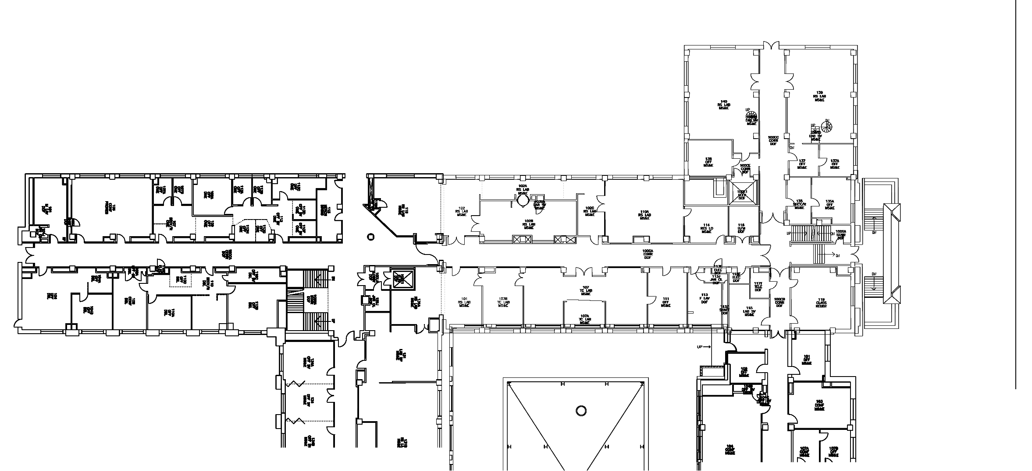
Indoor Testbed
100 m
Base Station
Client
50 m
Notes:
这是室内的实验场景的部署情况，整个是一个100m*50m的空间，红色的方块是基站的位置，蓝色的点是client的位置

Slide 27
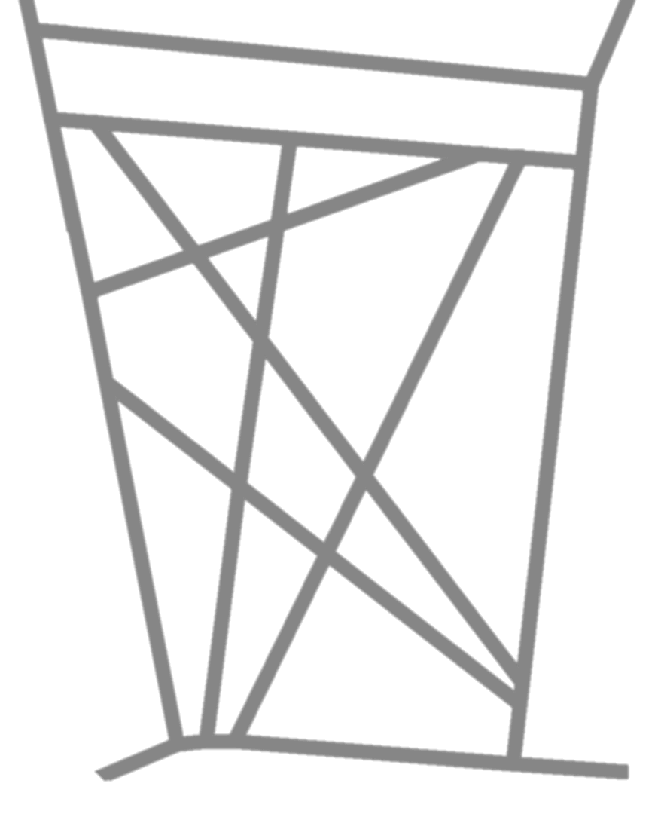
Outdoor Testbed
80 m
Base Station
Client
60 m
Notes:
同样的，这是室外场景的实验部署

Slide 28
Beamforming
Notes:
第一个实验是测试波束成形，

Slide 29
Beamforming
Notes:
波束成形通过将能量汇聚到同一个方向来提高snr。要实现波束成形需要先知道下行信道的csi。接下来就是比较几种不同的方案。

Slide 30
Beamforming Comparison
R2F2 delivers 90% of the MIMO SNR gains, with zero feedback
Notes:
如图，是不使用beamforming，基站使用feedback的beamforming和R2F2这三种传输方案下信噪比的CDF。
可以看到，蓝色的曲线也就是R2F2方案实现波束成形的信噪比和黑色的带了反馈的波束成形的信噪比的CDF曲线非常接近，而且免去了反馈部分。
那么接下来是对传输速率的影响。

Slide 31
Beamforming Comparison: Data Rate
R2F2’s achieves 1.7x data rate improvement
Notes:
同样的，还是上述的三种测试方案，加入R2F2之后，传输速率比不使用波束成形时提升了70%。

Slide 32
Effect of Frequency Separation
Notes:
前面的实验是在上下行频段间隔30MHz的时候测到的结果，那么如果改变两个频段的频率间隔呢？如图x轴是两个频段间隔大小，y轴是信噪比增益。可以看到随着频段间隔增大，增益会略微下降，但即使间隔到40MHz依然能有6dB左右的信噪比增益。

Slide 33
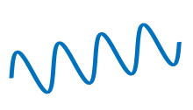
Application: Edge Client Nulling
Notes:
关于R2F2的另一个应用是边缘客户干扰置零，其实消除其他基站的干扰。之前谈到的都是单个基站的场景，

Slide 34
Application: Edge Client Nulling
Client 2
BS 1
BS 2
Client 1
Notes:
但现实中，用户会同时处在多个基站的覆盖范围里。如图假设现在有基站1和用户1在通信，基站2和用户2在通信。基站2在和用户2通信时，产生的信号变成了用户1的干扰，这种现象叫做边缘用户干扰。
通过R2F2的信道估计，基站2可以在零化给用户1的信号的同时持续给用户2传输信息。

Slide 35
Edge Nulling
5. 3 dB
Notes:
如图是使用R2F2来做零化前后的干噪比。可以看到零化前平均干噪比可以达到5.5dB，而零化后，干扰的影响就可以降低到少于1dB，平均值在0.2dB。

Slide 36
Conclusion
R2F2 estimates channels on one frequency from channels on a different frequency
R2F2 accurately estimates downlink LTE channels from uplink LTE channels
R2F2 enables MIMO techniques for FDD systems with zero channel feedback
Notes:
总结一下，首先作者实现了一个叫做R2F2的系统，用于通过一个频段的CSI来估计另一个频段的CSI，其次R2F2在LTE系统内成功地由上行链路的CSI估计了下行链路的CSI。最后通过实验验证了R2F2可以通过免除信道反馈来加强频分双工系统。

